Slide 1
递归与递推专题
在此，特别鸣谢为此解题报告以及各项准备工作奋斗在前线的同志们， 大家辛苦了！

Slide 2
提在前
A.严令禁止：
人身Or精神上过激的侵犯
B.希望大家积极讨论，更加欢迎各位将你的方法和大家共同分享，共同讨论，共同进步。
以上一切解释权属于
yourselves！

Slide 3
谈谈递归与递推
对于递归，我们常用“低效”形容之，这是因为递归计算中会产生很多不可避免冗余，当你想方设法减少冗余时，不如舍弃其，考虑动归 etc. 但递归是一种比较基本的算法。
而递推，对于由数学规律的题目无疑是比较好的选择，编程简单且一般比较高效。

Slide 4
产生数（Build.pas)
不要判重
数字与数字之间的关系可以是直接的，可以是间接的，做一遍floyed便可。
计数&统计——建议用高精乘。
由于本题数据为手出，故而比较弱。不久后的将来，大家会看到比较具有挑战性的数据。

Slide 5
遍历问题（Travel.pas)
抓住前序和后序的特点
分析前序中序转后序&后序中序转前序唯一性的原因
找出前序后序转中序的差异
递归——枚举& 分步相乘，分类相加
递推——先序为ab,后序为ba，则有两种结构

Slide 6
a
a
这两种结构的中序遍历结果分别为:ba,ab
b
b
根据分步相乘的原理，对比两个字符串，没出现一次儒商的情况，可能有的结构数目就乘以2一次，最终得到总的结果。

Slide 7
出栈序列统计（Stack.pas)
归纳模型，经典Catalan数。
也可以用递归求解
进栈
出栈
设此时右方,栈,左方的元素个数分别为a,b,(n-a-b)。于是我们可以用（a,b)来作为状态的表示方法。递归求解。

Slide 8
括号序列（Bracket.pas)
字符串转换为数字
从左到右扫描 寻找匹配
Print 添加括号 就近原则
本题还可以用动规解决

Slide 9
电话号码(phone.pas)
一个单词对应的数字串是唯一的
于是从密码的开头开始扫描，得出密码的第一个单词有可能的情况，选择其中一中，得出第一个单词，然后递归实现子密码的破译。
Tips:先要判断整个密码产是否是一个单词，避免无限递归。

Slide 10
新汉诺塔（Hanoi.pas)
则样保证总的一步数最少？
把编号大的圆盘移到它的目标状态。

Slide 11
排序集合（Sort.pas)
找到排序的规则
前推出第k小的第一个自己的第一个数字是多少，第一个数字确定了之后，在推出第二个数字，这样一直递推，推到最后一个。
终止条件：有了n个数字或者第I个数字为空

Slide 12
编码（Encode.pas)
判断输入的字符串是否符合编码的条件：
从第一个符合条件的单词a开始往后构造，每构造一个，相应的编码增加1，直到构造到输入的字符串。
换一个角度：从数学上寻找递推的规则。

Slide 13

计数器（Count.pas)
最痴的方法：用一个循环从1到n
变态的数学题目想象数学方法
假设从0000~9999这一万个连续的数，0到9用到的次数都是相同的，一万个四位数，0到9这是个数字公用了40000次，每个数字使用了4000次。
进一步推广，考虑所有的n位数情况，从n个0到n个9，共10^{n}个n位数，0到9十个数字均使用了n*10^{n-1}次。

Slide 14
青蛙过河(frog.pas)
从具体到一般，推倒过程如下：
F(0,0) = 1
F(0,k) = k + 1
F(1,k) = 2*(k+1)
……
以此类推：f(2,k)=（2*（k+1））*2=2²*(k+1)
……
温馨提示：结果可能超过长整型

Slide 15
诸侯安置（Empire.pas)
看到本题，经验丰富的你是否会想到八皇后？
但是两个不同点：（1）八皇后问题可以斜着攻击对方棋子，而本题不能；
（2）八皇后问题是在正方形棋盘上面放皇后，而本题是类正菱形。
（1）是advantage，可以少考虑一条限制条件。对于（2）——于是我们try to 变换模型。

Slide 16
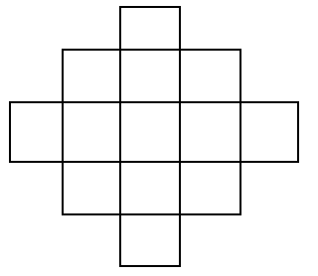
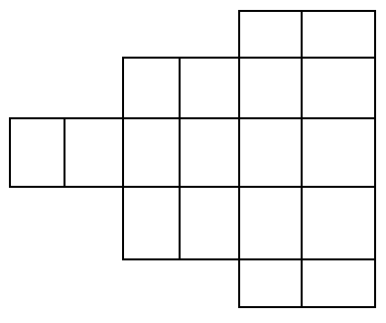
转化为

Slide 17
想到在2*n-1列中任意取出k列进行具体分析，这样一来问题就转化成：有一个长为k的数列（无重复元素），每一个数在一个不定的区间[a,b]当中，第I个是一定在区间[a_{i},b_{i}]之间，求这样的数列有多少种？如果就是这个问题，那么比较难解决，但若把这个数列放在本题中就比较简单

Slide 18

因为题目中任意两个区间都是一种包含关系，可以先把区间按照长度排一下序，就可以看出来，再用乘法原理进行求解即可。但是，n最多可到100，k最多可到50，穷举要进行C(50,100)种方案，铁定超时。
What should we do?

Slide 19
设f[I,j]表示以第I列为最后一列，放置j个棋子的总方案数，得出公式：
i-j
f[I , j]=∑ f[I – k , j – 1] * (I – j + 1)
k = 1
继续温馨：当k〉=2*n—1时，问题无解。

Slide 20
Thank you !

